Slide 1
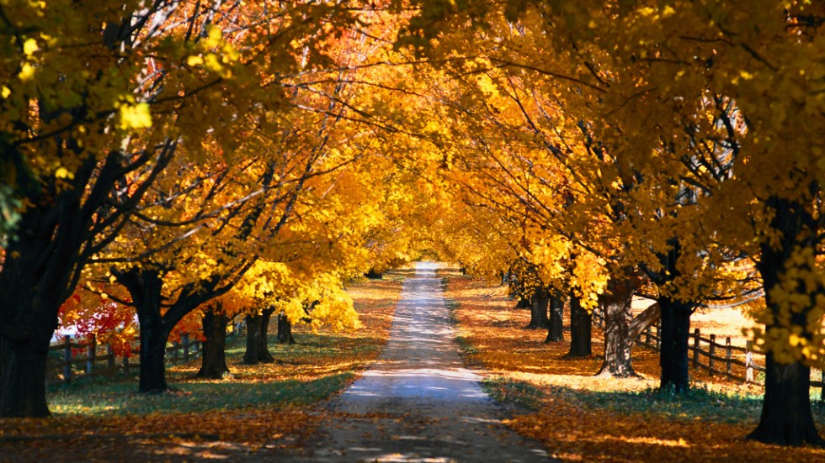
Ш
Й
Ж
Ч
Щ
Ц

Slide 2
Каждый день ж.знь прибавляет
ч.стицу мудрости.

Slide 3
Я видел зайца на картинке в книге. У него небольшая голова, длинные уши, короткий хвост. Передние лапы у зверька короткие, а задние длинные. Из книги я узнал много интересного с зайце.

Slide 4
Тема урока:
Текст. Типы текста.

Slide 5
Признаки текста:
смысловая связь предложений;
тема;
главная мысль;
смысловая завершённость;
вступление, основная часть, заключительная часть;
заглавие.

Slide 6
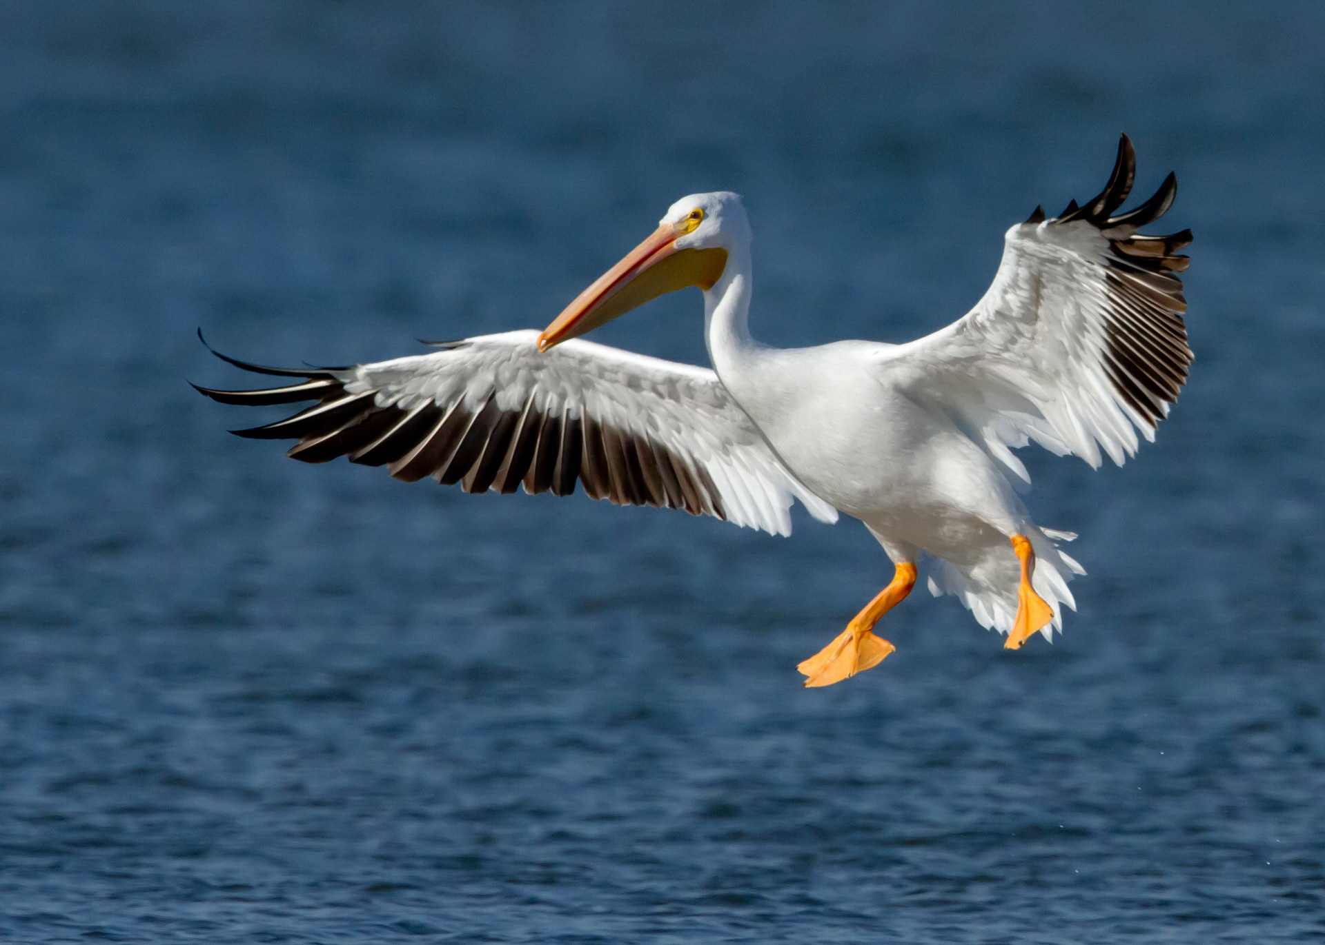

Slide 7
Типы текста
Текст-
описание
Текст-
повествование
Текст-
рассуждение
Какой?
Что случилось?
Почему?

Slide 8
+, -, +, -, +, +, +, -, -, +

